Slide 1
Podatki v oblakih, kdaj, kako in kje?
Ivan Kolenko. Tomaž Ferbežar

Slide 2





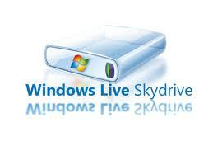
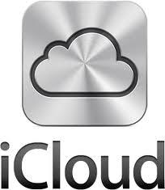

Kaj imamo in kaj uporabljamo?
Koliko je vreden podatek?
Kakšne podatke imamo v "oblakih"?
*

Slide 3
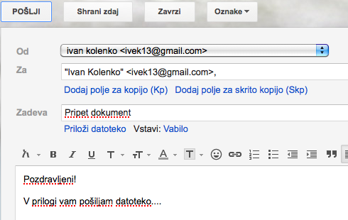
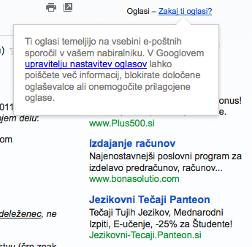
Računalniki nam berejo naša sporočila??
Klik Pošlji
Odgovor Googla!!??
GmailMan

Slide 4
Prednosti in slabosti
PREDNOSTI
Vsi podatki na enem mestu
Vsi podatki so stalno dostopni
Za varovanje naših podatkov skrbi nekdo drug
Velikost in število diskov nista več pomembna
SLABOSTI
Varnost podatkov
Internetna povezava in dostop do storitev
Kateremu ponudniku storitev zaupati – enemu ali več
Možnost zlorabe vaših podatkov z vidika moči

Slide 5

Dostopen in 'varen' oblak
Arnes (SaaS, IaaS)
šola
storitve
JAVNI
HIBRIDNI
GVS, Planer, FileSender, video portal...
PRIVATNI
AAI

Slide 6


Lasten oblak?
Storitve?
vzpostavitev HW, SW
vzdrževanje
uporaba
mail, spam, spletni dokumenti, varnostne kopije...

Slide 7

JAVNO
PRIVATNO

Slide 8
VPRAŠANJA?
*

